Slide 1
Welcome to Garden Grove Education Center!
Hoan Nghênh Đến Với Garden Grove Education!
¡Bienvenido al Garden Grove Adult Education!
February 2021
Notes:
‘checkpanish

Slide 2
Check your computer numbers!! What is your number?
1 and 25
2 and 26
3 and 27
24 and 48
23 and 47
4 and 28
22 and 46
5 and 29
21 and 45
6 and 30
20 and 44
7 and 31
19 and 43
8 and 32
IT’S TIME FOR A GIVEAWAY!!!!!!!
RÚT THĂM NHẬN QUÀ!!!!!!
¡¡¡¡¡ES TIEMPO PARA UNA RIFA!!!!!
18 and 42
9 and 33
17 and 41
10 and 34
16 and 40
11 and 35
15 and 39
12 and 36
13 and 37
14 and 38

Slide 3
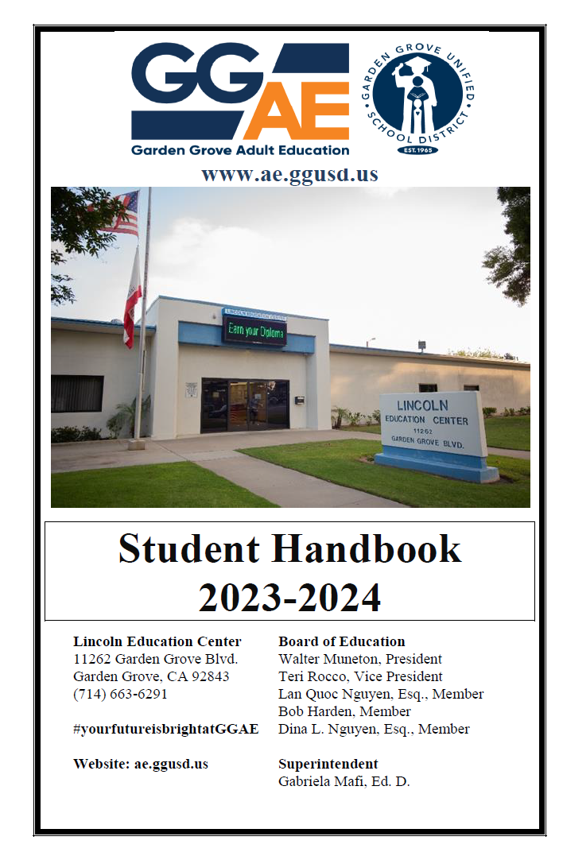
Student Handbook - Manual Estudiantil - Sổ Tay Học Viên
It is very important for you to keep this book all year! Turn to page 2 of the handbook.
Quý vị nên giữ quyển sổ tay này vì có nhiều thông tin quan trọng cho cả năm học! Hãy mở trang số 2 của quyển sổ tay ra.
¡Es muy importante que mantenga este libro todo el año! Vaya a la página 2 de su manual estudiantil.

Slide 4
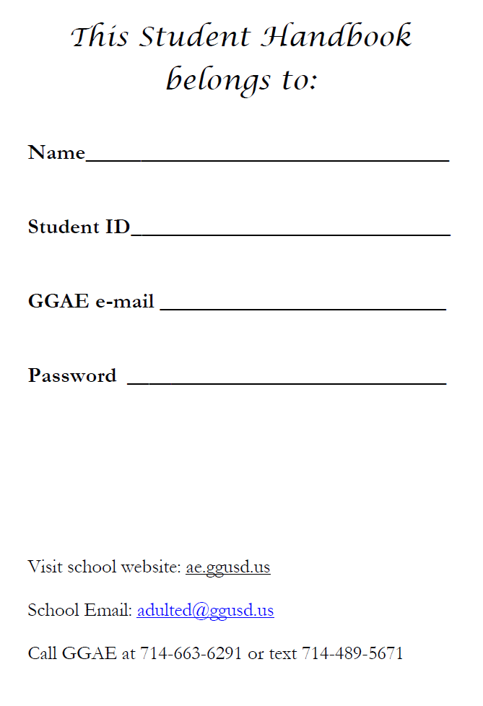
First and Last Name – Tên và Họ - Nombre
Student ID - Mã số học viên-ID Estudiantil
School email- Địa chỉ email của trường - correo electrónico
Please contact the school by email, phone or text

Slide 5
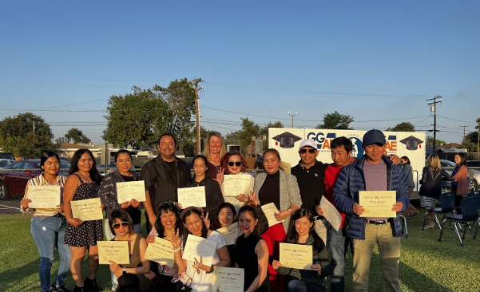
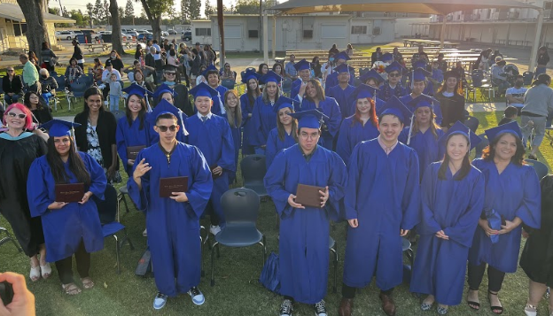
LEAD at Garden Grove Adult Education
**This is in your student handbook page 8 - Mục này nằm ở trang 8 trong quyển sổ tay học viên - Esta en la página 8 de su manual estudiantil

Slide 6
L- Lifelong Learners
20 years old
Lifelong Learners
➢ Students will demonstrate Lifelong Learning by:
● Setting and achieving career, educational and personal goals
● Growing through self-direction, motivation, and discipline
30-60 years old
Lifelong Learners - Aprendizaje de vida
➢ Los estudiantes demostrarán el aprendizaje de vida mediante:
● Establecer y alcanzar objetivos profesionales, educativos y personales
● Crecer mediante la autodirección, la motivación y la disciplina
73 years
87 years old
Lifelong Learners – Học Tập Trọn Đời
➢ Các học viên sẽ thể hiện việc học tập trọn đời bằng cách:
● Thiết lập và đạt được mục tiêu nghề nghiệp, giáo dục và cá nhân
● Phát triển bằng cách định hướng bản thân, động lực, và rèn luyện

Slide 7
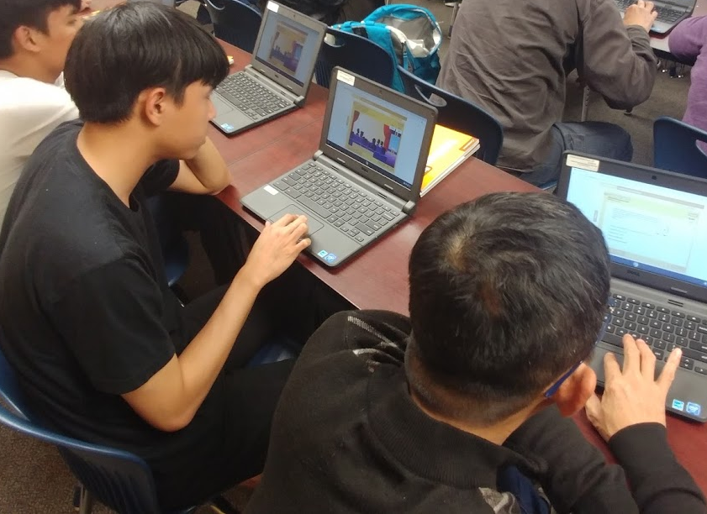
E - Effective Communicators
Effective Communicators
➢ Students will Communicate Effectively by:
● Demonstrating effective speaking, listening, reading and writing across disciplines
● Exhibiting articulate, effective and persuasive communication to diverse audiences
Effective Communicators - Comunicadores eficaces
➢ Los estudiantes comunicarán de manera eficaz mediante:
● Demostrar que hablan, escuchan, leen y escriben eficazmente en la escuela y sus carreras
● Exhibir una comunicación articulada, eficaz y persuasiva ante audiencias diversas
Effective Communicators - Giao Tiếp Hiệu Quả
➢ Các học viên sẽ giao tiếp hiệu quả bằng cách:
● Thể hiện khả năng nói, nghe, đọc hiểu và viết hiệu quả trong các lĩnh vực
● Thể hiện cách giao tiếp rõ ràng, hiệu quả, và thuyết phục tới các đối tượng khác nhau

Slide 8
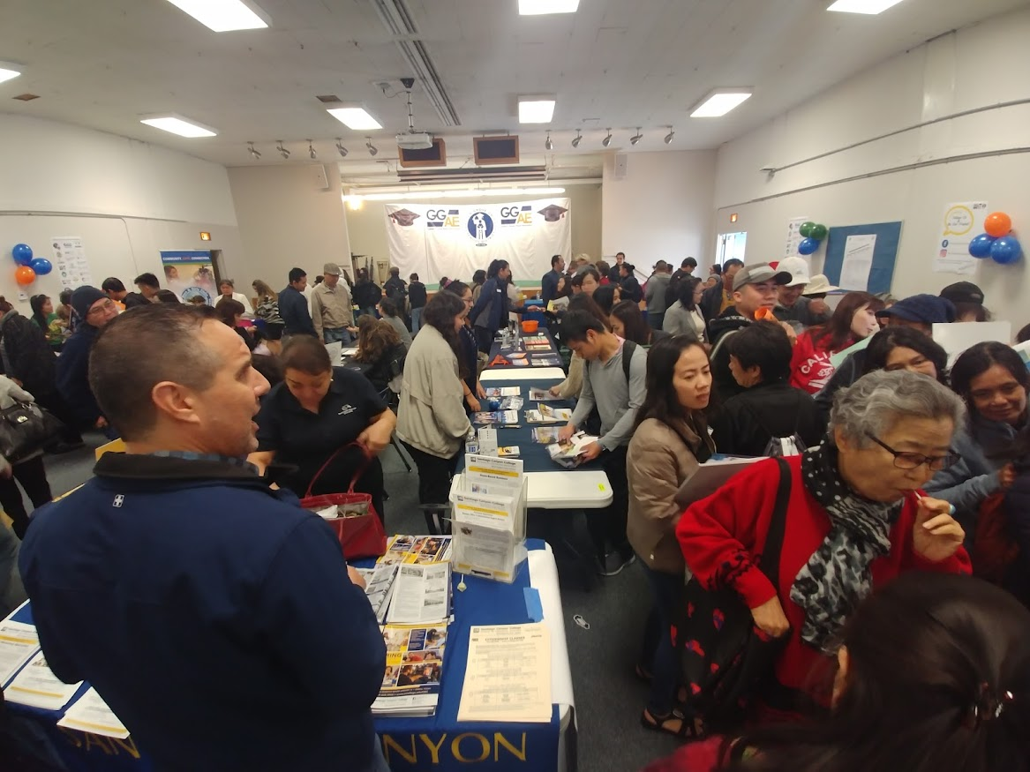
A - Analytical Thinkers
Analytical Thinkers
➢ Students will demonstrate the skills of Critical Thinking by:
● Analyzing and applying new information to real life situations
● Acquiring and demonstrating active problem-solving skills
Community College
information registration - Buổi thông tin ghi danh vào cao đẳng đại học
Analytical Thinkers - Pensadores analíticos
➢ Los estudiantes demostrarán las habilidades del Pensamiento Crítico mediante:
● El análisis y la aplicación de la nueva información a situaciones de la vida real
● La adquisición y la demostración de habilidades activas de resolución de problemas
Analytical Thinkers – Tư Duy Phân Tích
➢ Các học viên sẽ thể hiện kỹ năng Tư Duy Phân Tích bằng cách:
● Phân tích và áp dụng thông tin mới vào tình huống thực tế
● Tiếp thu và thể hiện kỹ năng giải quyết vấn đề hiệu quả
Job and Community Fair - Hội chợ việc làm và thông tin cộng đồng

Slide 9
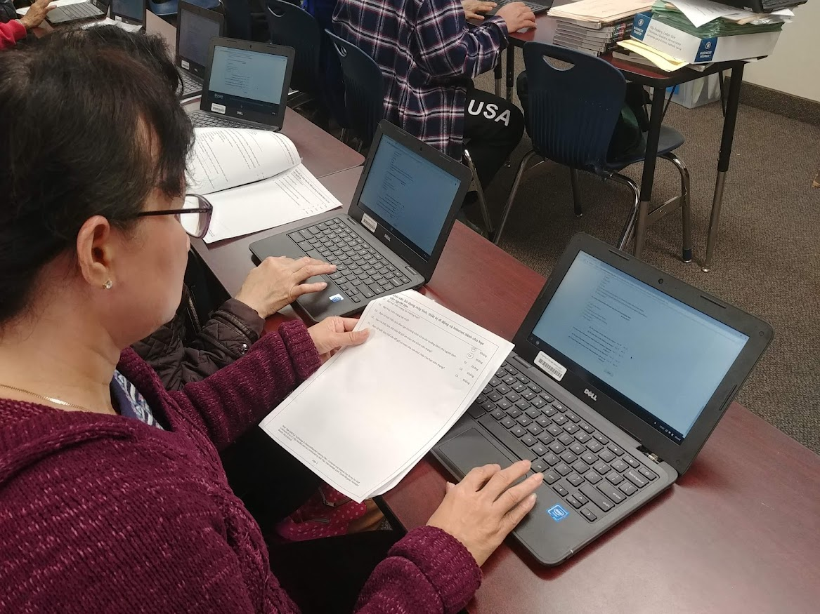
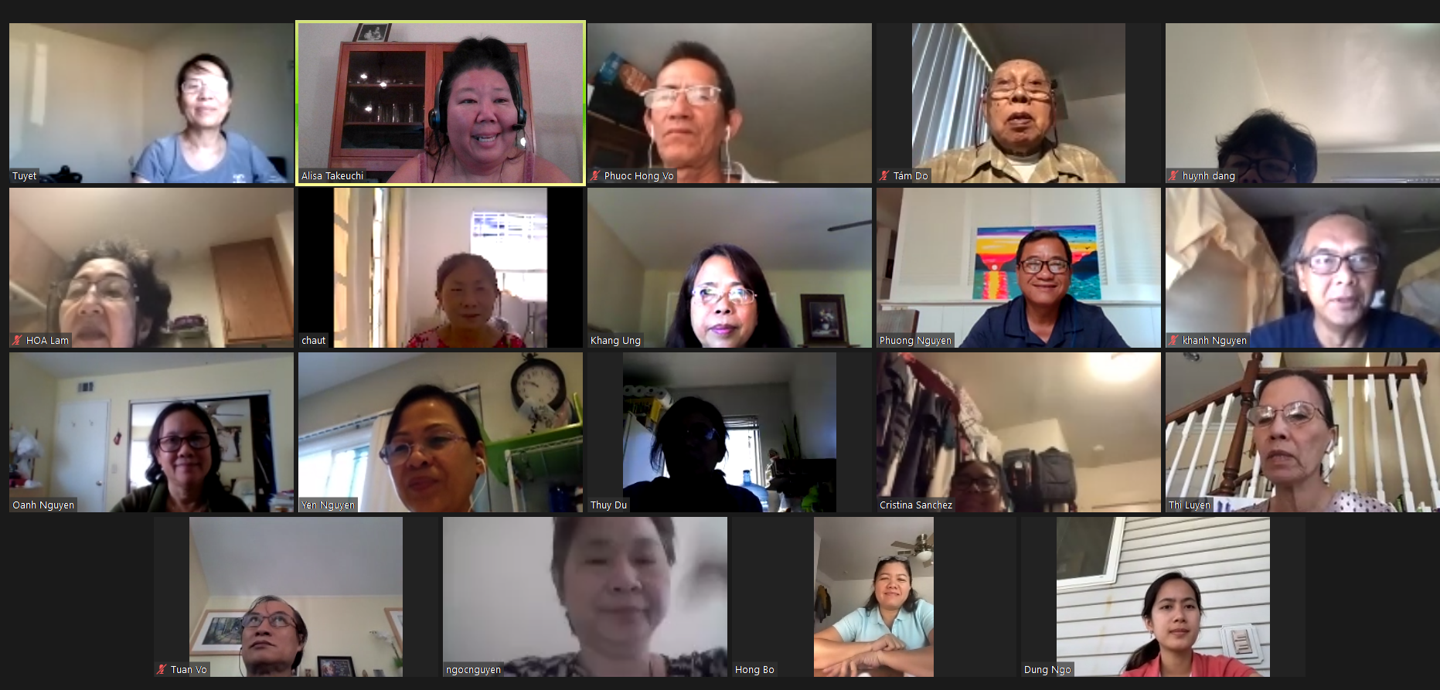
D - Digital Navigators
Digital Navigators
➢ Students will demonstrate digital skills by:
● Navigating online systems to acquire and communicate Information
● Using digital tools to broaden their perspectives, enrich their learning and work effectively as global collaborators
Digital Navigators - Navegantes Digitales
➢ Los estudiantes demostrarán las habilidades digitales mediante:
● Navegar por sistemas en línea para adquirir y comunicar Información
● Usando herramientas digitales para expandir sus perspectivas, enriquecer su aprendizaje y trabajar efectivamente como colaboradores mundiales
Digital Navigators – Hướng Đến Kỹ Thuật Số
➢ Học viên sẽ thể hiện những kỹ năng kỹ thuật số bằng cách:
● Hướng đến các hệ thống trực tuyến để thu nhận và truyền đạt thông tin.
● Sử dụng các công cụ kỹ thuật số để mở rộng tầm nhìn, trau dồi học hỏi và làm việc hiệu quả như những nhân viên toàn cầu

Slide 10
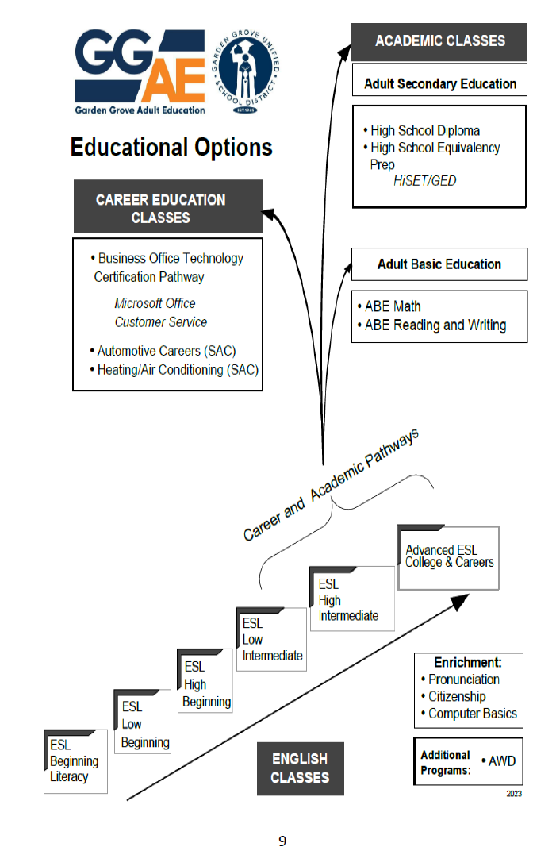
Please look at our course catalog on ae.ggusd.us
Vui lòng xem danh mục khóa học trên trang ae.ggusd.us
Por favor consulte nuestro catálogo de cursos en ae. ggusd.us
Turn to page 9 - Mục này nằm ở trang 9 - Trong quyển sổ tay học viên - Vaya a la página 9 de su manual estudiantil
English
Tiếng Anh
Ingles – page 10
Vietnamese
Tiếng Việt
Page 14
Spanish
Español
Page 12
Notes:
Descriptions of classes are on page 14 in Vietnamese and page 12 in Spanish. You can learn more about the dates and times in our course catalog online.
Las Descripciones de las clases se encuentran en la pagina 12 para español. Ahí hay información sobre los día y horas de nuestro catalogo en línea.

Slide 11
If you are interested in taking more than one class at the same time, please come to the front office or inform your instructor.
Nếu quý vị muốn học hai lớp trở lên cùng lúc, vui lòng đến văn phòng hoặc báo cho giáo viên biết.
Si está interesado/a en tomar más de una clase al mismo tiempo, por favor vaya a la oficina principal o informe a su maestro/a.
Classes are offered -
Giờ học - Clases se ofrecen:
8:30-11:00 AM (Sáng)
12:30-3:00 PM (Trưa)
6:00-8:30 PM (Tối)
If you need to change your class time, please let your teacher know.

Slide 12
Check your computer numbers!! What is your number?
1 and 25
2 and 26
3 and 27
24 and 48
23 and 47
4 and 28
22 and 46
5 and 29
21 and 45
6 and 30
20 and 44
7 and 31
19 and 43
8 and 32
IT’S TIME FOR A GIVEAWAY!!!!!!!
RÚT THĂM NHẬN QUÀ!!!!!!
¡¡¡¡¡ES TIEMPO PARA UNA RIFA!!!!!
18 and 42
9 and 33
17 and 41
10 and 34
16 and 40
11 and 35
15 and 39
12 and 36
13 and 37
14 and 38

Slide 13
Attendance
Please come to school every day. Email your teacher if you are going to be absent. For details on GGAE attendance policy refer to the handbook (page 27).
Please communicate with your teacher or the front office before you stop attending, so that we may provide some assistance.
Đi Học Chuyên Cần
Vui lòng đi học đầy đủ mỗi ngày. Xin hãy gửi email cho giáo viên nếu quý vị vắng mặt. Để biết thêm thông tin chi tiết về quy định đi học chuyên cần của GGAE, vui lòng xem trong quyển sổ tay để biết thêm chi tiết (trang 28).
Vui lòng báo với giáo viên hoặc văn phòng nếu quý vị có ý định nghỉ học luôn để chúng tôi có thể hỗ trợ quý vị nếu cần.
Asistencia
Por favor venga a la escuela todos los días. Envíe un correo electrónico a su maestra/o si va a estar ausente. Para más detalles en la política de asistencia de GGAE consulte el manual (pg. 29).
Por favor comuníquese con su maestra/o o la oficina principal antes de que deje de asistir, para que le podamos proveer alguna asistencia.
Notes:
There is a waitlist for some of our classes. If you do not attend regularly, your teachers will have to drop you to allow other students to attend. If you plan on going on vacation or you need a small break from school, please tell your teacher.
Hay por el momento una lista de espera para algunos clases. Si no atiende seguido, sus maestros tendrán que omitir sus nombres de la lista para que otros estudiantes puedan atender. Si tienen planes de vacaciones o necesitan poner pausa a sus estudios en la escuela, por favor comuníquese con su maestro

Slide 14
Open Enrollment – All classes have been open since August, but the teachers take their time in teaching students. Do not worry if you think you are behind. Please talk to your teacher if you need help or you do not understand. Try your best to stay in the class for 2 weeks. Talk to your teacher or counselor if you would like to switch your level.
Bắt đầu ghi danh – Tất cả các lớp đã mở từ tháng 8, nhưng giáo viên vẫn dành thời gian giảng dạy học sinh. Đừng lo lắng nếu bạn nghĩ mình đang ở phía sau. Hãy nói chuyện với giáo viên của bạn nếu bạn cần giúp đỡ hoặc bạn không hiểu. Hãy cố gắng hết sức để học lớp trong 2 tuần. Nói chuyện với giáo viên hoặc cố vấn của bạn nếu bạn muốn thay đổi lớp học. Inscripciones abiertas: todas las clases han estado abiertas desde agosto, pero los maestros se toman su tiempo para enseñar a los estudiantes. No te preocupes si crees que estás atrasado. Por favor habla con tu maestro si necesitas ayuda o no entiendes. Haz tu mejor esfuerzo para permanecer en la clase durante 2 semanas. Habla con tu maestro o consejero si quieres cambiar de nivel.

Slide 15
Photos of textbooks are not allowed. Do not record audio or video before asking your teacher.
Không được phép chụp lại sách giáo khoa. Không được ghi âm hoặc quay video lại nếu chưa xin phép giáo viên.
No se permiten tomar fotos de los libros de texto. No grabe audio o video antes de preguntarle a su maestro/a.
Dành cho học viên nào đang học tiếng Anh (ESL) mà muốn mua bộ sách giáo khoa và sách bài tập để học tại nhà (giá của bộ sách khoảng $45), quý vị sẽ có thể viết lên sách của quý vị và sử dụng ở nhà! Nếu quý vị cần giúp đỡ trong việc đặt mua sách, vui lòng hỏi giáo viên.
Para los estudiantes de ESL, considere comprar un juego de libros (alrededor de $45), ¡podrá escribir en él y usarlo en casa! Si necesita ayuda para comprar el libro, hable con el maestro.

Slide 16
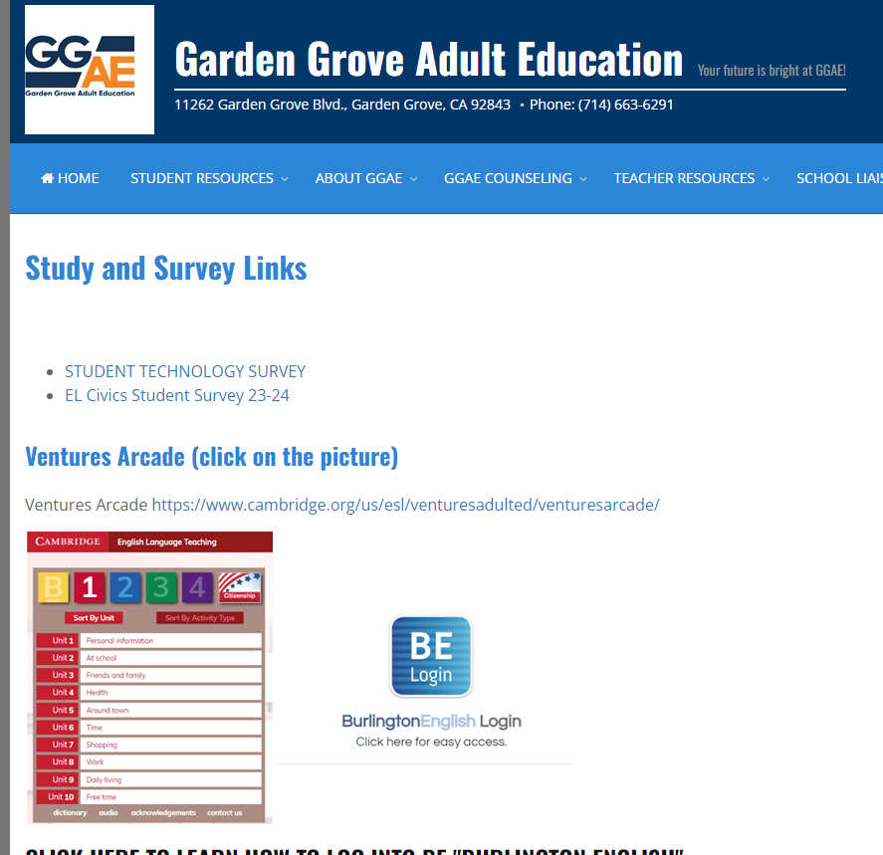
Please use our website for student resources including the student links for Ventures or Burlington English. You will improve your skills much faster if you can practice at home. Por favor utiliza nuestro sitio web para obtener recursos para estudiantes, incluidos los enlaces para estudiantes de Ventures o Burlington English. Mejorarás tus habilidades mucho más rápido si puedes practicar en la casa.
Vui lòng sử dụng trang web của chúng tôi để tìm tài nguyên dành cho học viên, bao gồm cả link cho học viên của Ventures hoặc Burlington English. Bạn sẽ cải thiện kỹ năng của mình nhanh hơn nhiều nếu bạn có thể luyện tập ở nhà.

Slide 17
No smoking or vaping at any school in Garden Grove Unified School District including the parking lots.
Không được phép hút thuốc lá hoặc thuốc lá điện tử trong bất kì ngôi trường nào của Khu Học Chính Garden Grove bao gồm khu vực đậu xe.
No fumar ni vapear en Lincoln Education Center incluyendo en los estacionamientos.

Slide 18
If you have any of these symptoms, please stay home and rest:
Nếu quý vị có bất kì những triệu chứng sau, xin hãy ở nhà nghỉ ngơi:
Si tiene alguno de estos síntomas, quédese en casa a descansar:
Fever over 100° F
Unexplained headache
Sore throat
Shortness of breath
Chills
Loss of taste and smell
Nausea
Vomiting
Diarrhea
Sốt hơn 100°F
Đau đầu không rõ
nguyên nhân
Ho
Viêm Họng
Khó thở
Ớn lạnh
Mất vị giác và khứu giác
Buồn nôn
Nôn mửa
Tiêu chảy
Temperatura sobre 100° F.
Dolor de cabeza inexplicable
Tos
Dolor de garganta
Dificultad para respirar
Escalofrio
Pérdida del gusto y el olfato
Náusea
Vomito
Diarrea
Notes:
Spanish needed here

Slide 19
Food or drinks are not allowed in the classroom. Water in a bottle is OK.
Thức ăn hay thức uống không được phép đem vào trong phòng học. Quý vị có thể đem theo chai nước hoặc bình nước.
No está permitido comida ni bebida en el salón de clase. Solo el agua en una botella está bien.
Notes:
Spanish needed

Slide 20
Lincoln Education Center is a closed campus. Children cannot come to school. Only friends and family that are students at LEC may come.
Trung tâm Lincoln không dành cho trẻ em. Trẻ em không được vào trong trường. Chỉ có bạn bè và gia đình là học viên đang theo học tại LEC mới được vào trong lớp học.
Lincoln Education Center es un plantel escolar cerrado. Los niños no pueden venir a la escuela. Solo pueden venir amigos y familiares que sean estudiantes de LEC.
Notes:
Spanish needed

Slide 21
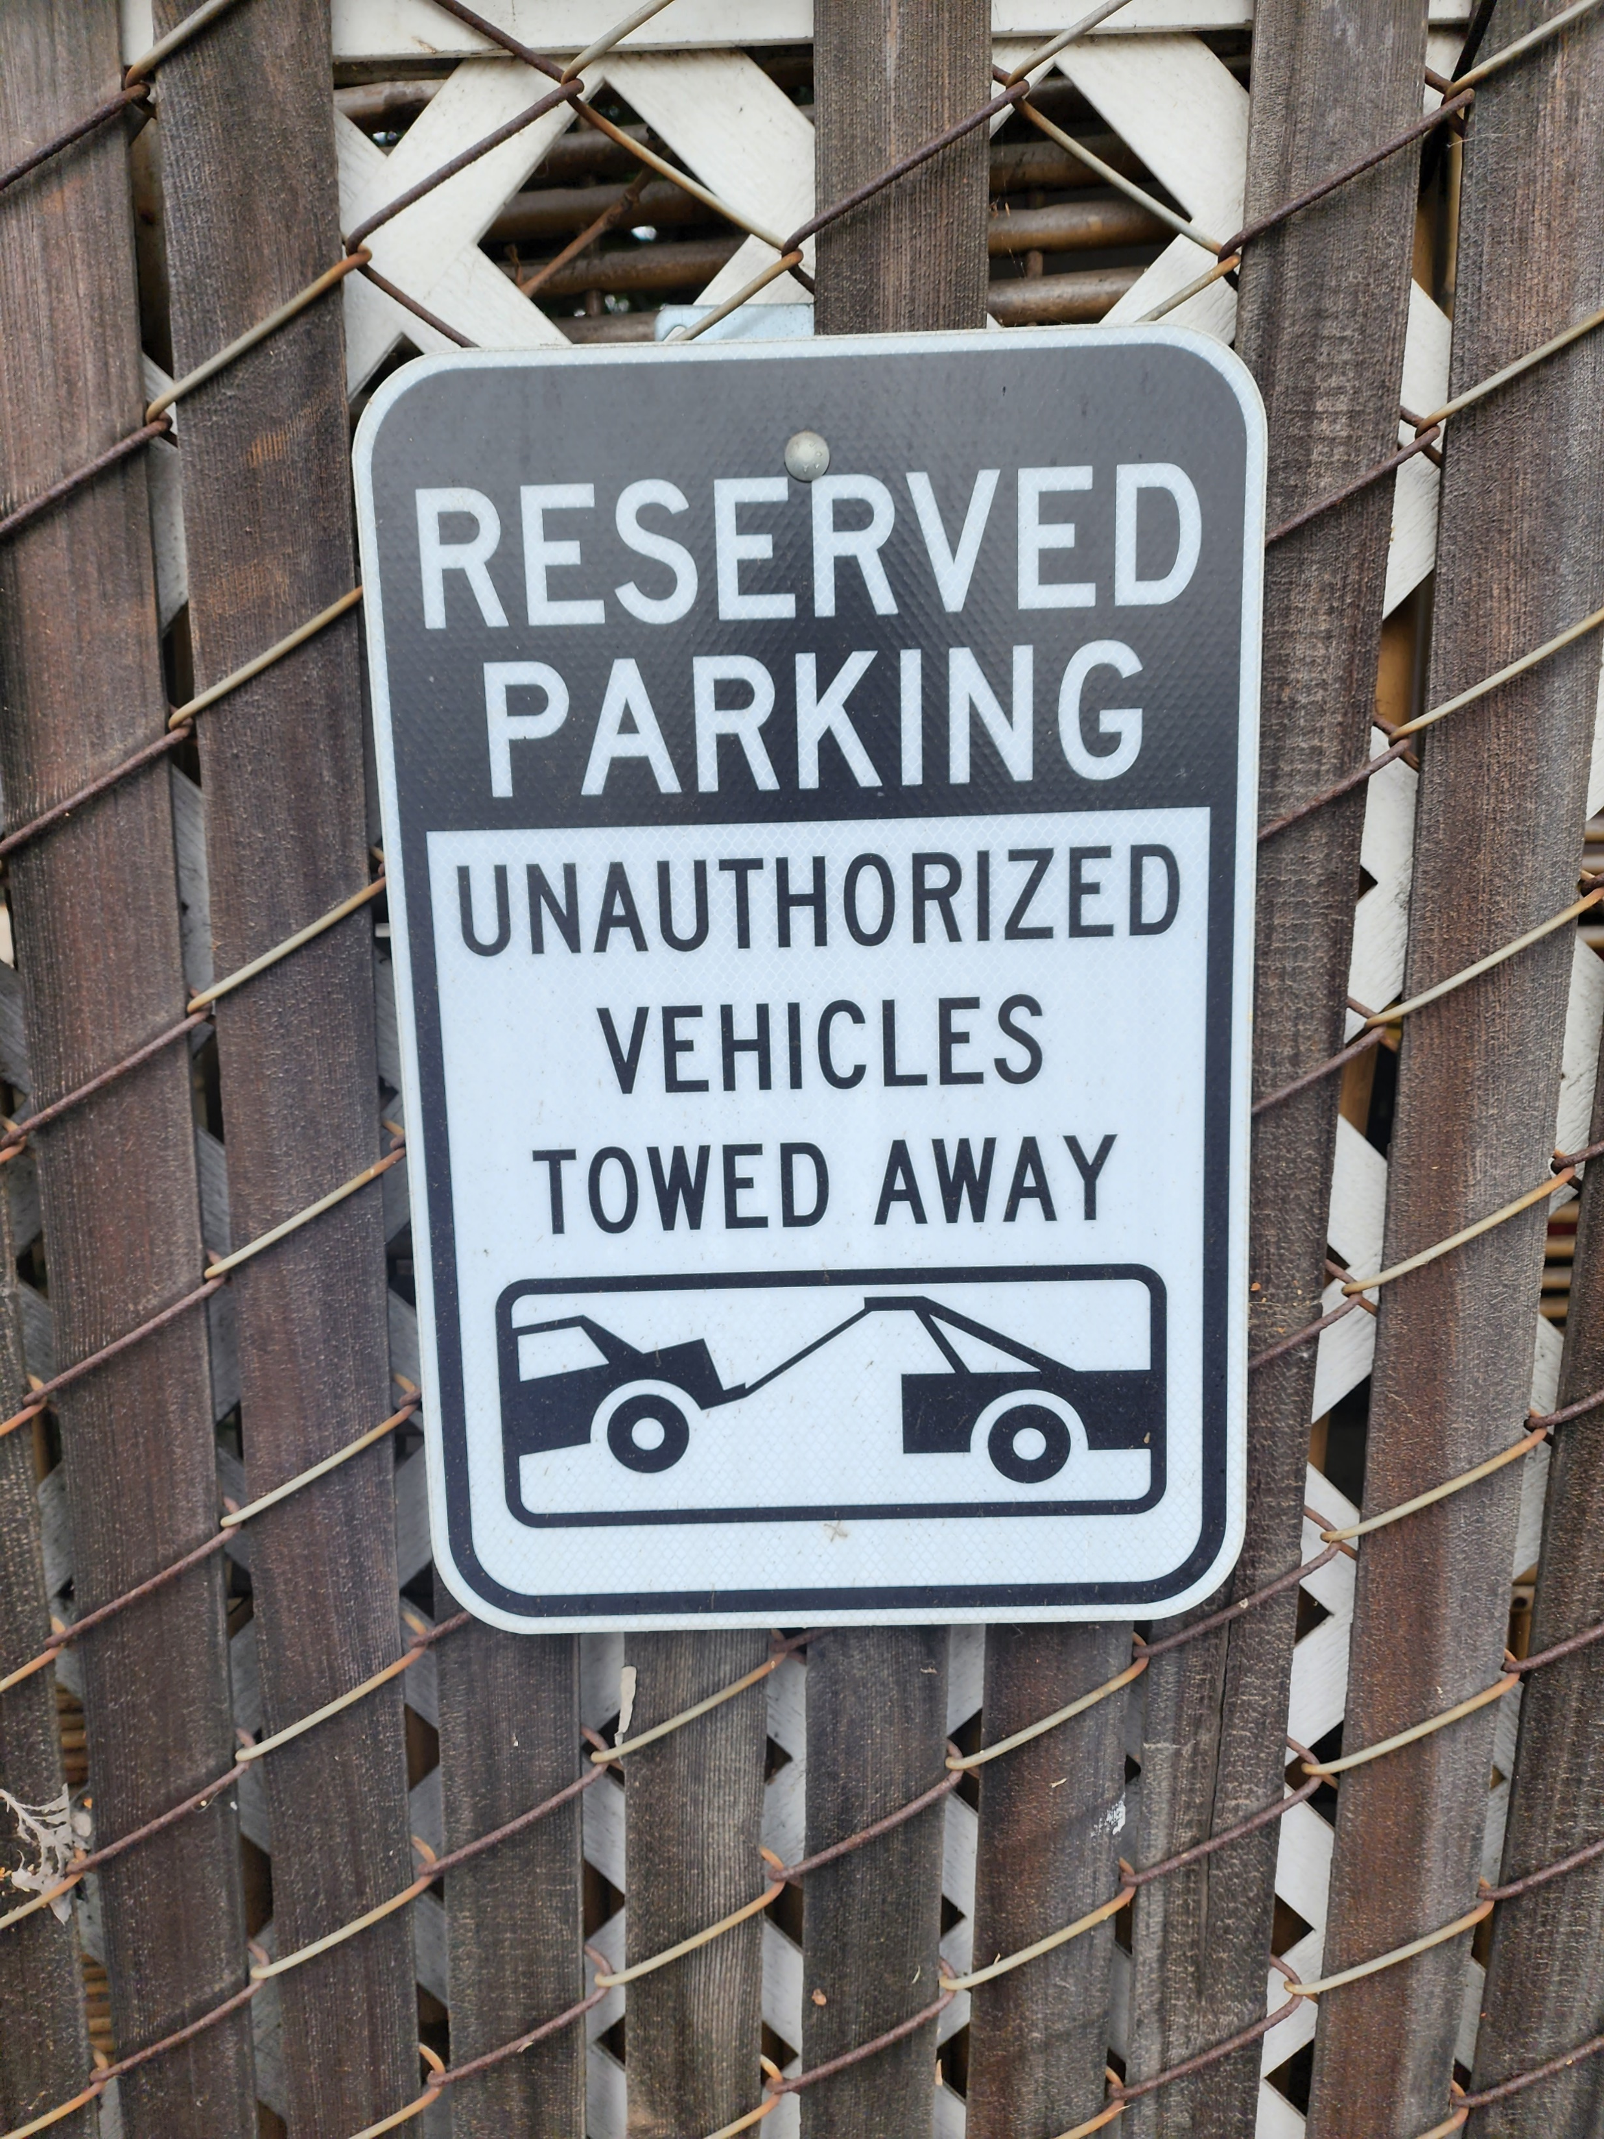
DO NOT PARK IN RESERVED PARKING SPOTS
Notes:
Spanish needed

Slide 22
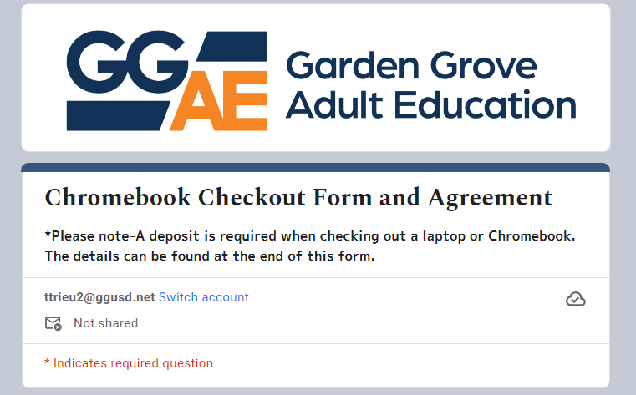
GGAE Chromebook Checkout Policy
Quy Định Cho Mượn Chromebook Của GGAE
Política del préstamo de Chromebooks de GGAE
To borrow a Chromebook, students need to attend school for at least 12 hours (You can use your phone or Ipad first) or attend in person.
Để mượn Chromebook, học viên cần đi học ít nhất 12 giờ (Quý vị có thể sử dụng điện thoại hoặc ipad tạm thời) hoặc đến trường học.
Si necesita pedir prestrado un Chromebook, los estudiantes tendran que asistir escuela por lo menos 12 horas( Puede usar su telefono o Ipad ) o asistir en persona.
Deposit and insurance will be $30. You will receive $20 back if your Chromebook is returned.
Đặt cọc $30 tiền bảo hiểm. Sau khi quý vị trả lại Chromebook, chúng tôi sẽ hoàn lại $20 cho quý vị.
Deposito y aseguransa son $30. Se les devolvera $20 si su chromebook es deveulta sin daños
Come to the office when you are ready to borrow a chromebook Office Hours: Monday – Friday 7:30 – 4:00PM
or call the office for an appointment after 4PM.
Notes:
Link on website: Must attend school for at least 12 hours (You can use your phone or ipad). Fill out Google form on the website; Deposit and Insurance $30 for a chromebook and the $20 deposit will be returned to you when the chromebook is returned undamaged. The office is open 7:30-4:00PM if you need to pick up later, then call the office to schedule an appointment
Enlace en línea: Tiene que atender la escuela por lo menos 12 horas(Pueden usar su teléfono o ipad). Llenen el formato Google en la pagina web; La aseguranca y el deposito son $30 dolaras para el Chromebook y se le devolverán $20 en cuanto el Chromebook se encuentra sin daños. La oficina esta abierta a partir de las 7:30AM-4:00PM. Si necesita recoger después, favor de llamar la oficina para agendar una cita.
Request a chromebook with your student id - Mang theo thẻ căn cước hoặc thẻ học viên để mượn chromebook- Solicite un chromebook con su ID estudiantil
Complete, sign and date the form - Điền thông tin vào đơn, ký tên và ghi ngày rõ ngày mượn- Complete, firme y indique la fecha en el formulario
If you are interested in a chromebook for online learning, please ask a staff member at the end of this meeting.
Nếu quý vị muốn mượn chromebook để học qua mạng, vui lòng gặp nhân viên chúng tôi sau khi thi xong.
Si está interesado en un chromebook para aprender en línea, pregunte a un miembro del personal al final de esta junta.

Slide 23
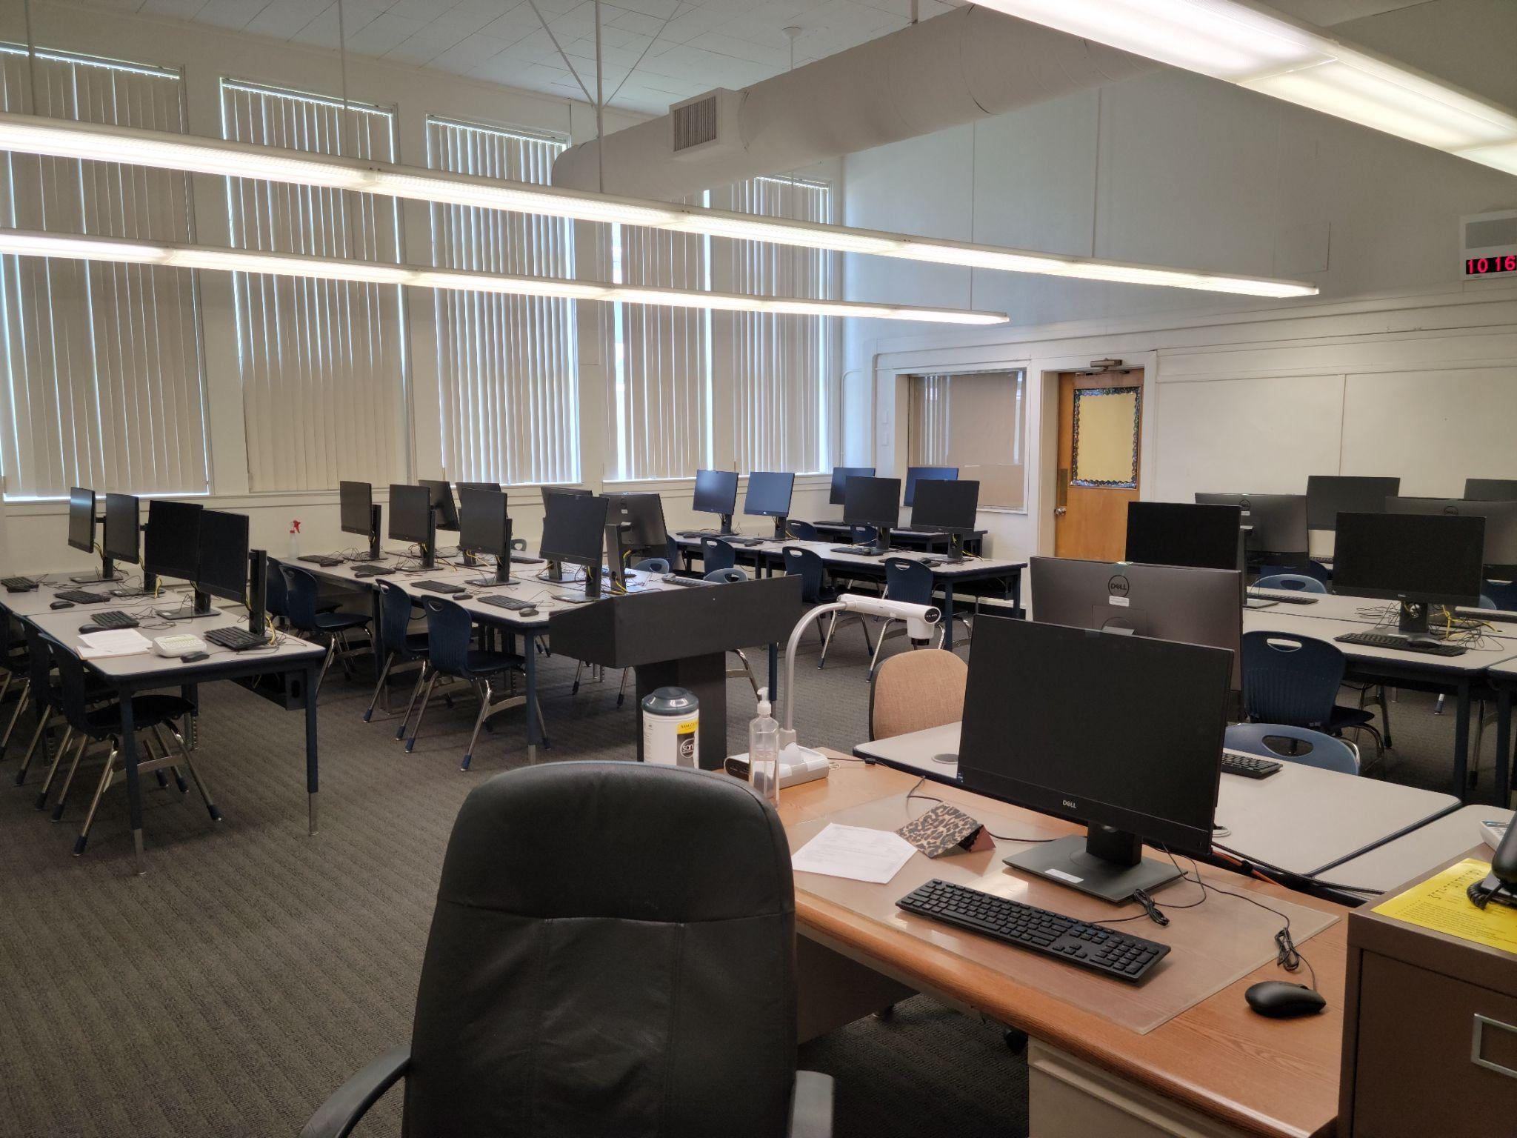
GGAE Computer Open Lab
The Computer lab will be available for 2 hours a week. Monday and Thursday 11:15-12:15PM in Room H-2 and 5:00PM-6:00PM in Room H-3.
-Phòng lab máy vi tính sẽ mở cửa 2 giờ mỗi tuần Thứ 2 và Thứ 5 từ 11:15 - 12:15 tại Phòng H-2 và từ 5:00 – 6:00 chiều tại Phòng H-3
-El laboratorio de computación estará disponible 2 horas a la semana lunes y Jueves 11:15 a 12:15 Salón: H-2 Y de 5:00PM-6:00PM en el salon H-3
If you need help:
Learn Typing - Học đánh máy - Aprenda mecanografia
Get zoom help (navigate tools) - Hỗ trợ chỉ dẫn sử dụng zoom (cách dùng các công cụ) - Obtenga ayuda con zoom (herramientas para navegar)
Get chromebook help (navigate tools) - Hỗ trợ chỉ dẫn sử dụng Chromebook (cách dùng các công cụ) - Obtenga ayuda con Chromebooks (herramientas para navegar)
Learn how to navigate gmail and school .net account - Học cách sử dụng gmail và tài khoản .net của trường - Aprenda a navegar gmail y su cuenta .net de la escuela
Notes:
Monday and Thursday 5:00-6:00 in Room H3.
Phòng lab máy vi tính sẽ mở cửa 2 giờ mỗi tuần Thứ 2 và Thứ 5 từ 11:15 - 12:15. Phòng H-2
-El laboratorio de computación estará disponible 2 horas a la semana lunes y Jueves 11:15 a 12:15 Salón: H-2
Change the time

Slide 24
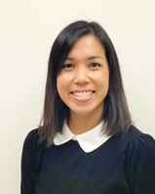
Meet the Counselor - Gặp Gỡ Cố Vấn – Conozca a su Consejera
Mrs. Trieu - Email: TTRIEU2@ggusd.us
Educational/ College Counseling -
Asesoramiento académico/universitario
Tư vấn học tập/ đại học
Career Counseling/ Job Search-
Orientación profesional/Búsqueda de Trabajos
Tư vấn nghề nghiệp/ Tìm việc
Personal Counseling – Refer to Community Agencies Consejería Personal - Referido a las agencias de la Comunidad Tư vấn vấn đề cá nhân - Giới thiệu đến các Trung tâm hỗ trợ Cộng đồng
Turn to page 26 -
Mục này nằm ở trang 26 - Vaya a la página 26

Slide 25
Community Resources!
Do you need help with:
Food
Housing
Healthcare
Mental health
Immigration
Transportation
Finding a job
Turn to page 41 in the student handbook! We have a list of resources in our community! If you cannot attend school due to these reasons, please let us know and we can try to help you!
Nếu quý vị cần giúp đỡ về:
Thực phẩm
Chỗ ở
Chăm sóc y tế
Sức khỏe tinh thần
Nhập cư
Phương tiện đi lại
Tìm việc làm
Vui lòng xem trang 41 trong quyển sổ tay để biết thêm các thông tin. Chúng tôi có một danh sách các tổ chức giúp đỡ những vấn đề này. Nếu quý vị không thể đến trường vì những lý do trên, vui lòng cho chúng tôi biết. Chúng tôi sẽ cố gắng giúp đỡ quý vị
Necesita ayuda con:
Comida
Vivienda
Cuidado de salud
Salud Mental
Immigración
Transporte
Encontrar trabajo
Voltee a la pagina 41 del libro del estudiante! Tenemos una lista de recursos en nuestra comunidad! Si usted no puede asistir a la escuela por estas razones, por favor déjenos saber y nosotros trataremos de ayudarle.

Slide 26
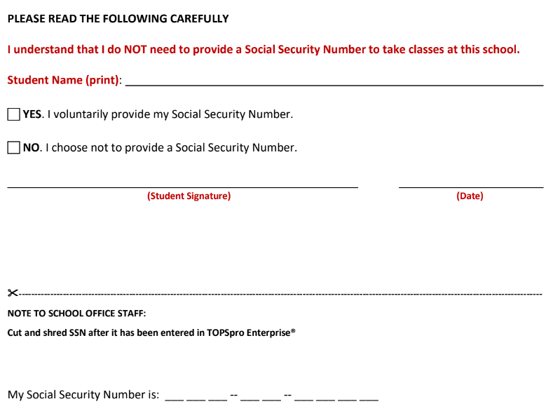
Voluntary Authorization to Share Personally Identifiable Information and Records Turn to page 34 of the Handbook.
Classes at our school are free to everyone, but California Department of Education asks for social security numbers to determine the labor status of our students as required by federal mandates.
Your social security numbers will be kept safe and confidential and will not be shared with any staff members.

Slide 27
Student Exit Survey
If you choose not to give your social security number, you will receive a phone call, text message, or email to answer the earning and employment survey. These questions are on page 35 in the student handbook. It essential that you either provide your social security number or you answer the survey. Bảng Cập Nhật Tình Trạng Học Viên Sau Khi Nghỉ Học
Nếu quý vị không đồng ý cung cấp số an sinh xã hội, quý vị sẽ nhận được cuộc gọi, tin nhắn, hoặc email từ chúng tôi để trả lời câu hỏi khảo sát về tình trạng nghề nghiệp và thu nhập của quý vị. Những câu hỏi của bảng khảo sát này nằm trong trang 35 trong quyển sổ tay của học viên.
Việc cung cấp số an sinh xã hội hoặc trả lời bảng khảo sát này rất quan trọng đối với chúng tôi.
Encuesta de Salida
Si elige no dar su número de seguro social, recibirá una llamada telefónica, un mensaje de texto o un correo electrónico para responder la encuesta de ingresos y empleo. Estas preguntas están en la página 3 del manual del estudiante.
Notes:
Spanish and Vietnamese needed
Correct title of documents needed

Slide 28
Classes are Monday – Thursday (except for Citizenship and Pronunciation and Conversation).
Please check the school calendar in your student handbook to see the holidays and important information
Las clases son de Lunes a Jueves (con excepción de las clases de Ciudadanía y Conversación y pronunciación).
Por favor revise el calendario escolar en su manual estudiantil para ver los días festivos y información importante.
Các lớp học từ thứ Hai đến thứ Năm (trừ lớp Quốc tịch và Phát âm và Hội thoại).
Vui lòng kiểm tra lịch học trong sổ tay học sinh của bạn để xem các ngày nghỉ lễ và thông tin quan trọng
Notes:
Translate to Spanish

Slide 29
For the first day of school, bring
-Pen
-Pencil
-Notebook/Paper to write on
- Student Handbook
Ngày đầu tiên đi học, vui lòng mang theo
- Viết
- Bút chì
- Tập vở/ giấy để ghi bài
- Quyển Sổ Tay Học Viên
Para el primer día de clases, traiga
-Lápiz
-Pluma
-Cuaderno/Papel para escribir
- Manual del estudiante
Notes:
Translate to Spanish

Slide 30
Check your computer numbers!! What is your number?
1 and 25
2 and 26
3 and 27
24 and 48
23 and 47
4 and 28
22 and 46
5 and 29
21 and 45
6 and 30
20 and 44
7 and 31
19 and 43
8 and 32
IT’S TIME FOR A GIVEAWAY!!!!!!!
RÚT THĂM NHẬN QUÀ!!!!!!
¡¡¡¡¡ES TIEMPO PARA UNA RIFA!!!!!
18 and 42
9 and 33
17 and 41
10 and 34
16 and 40
11 and 35
15 and 39
12 and 36
13 and 37
14 and 38

Slide 31
Next Steps….Các Bước Tiếp Theo …. Siguiente pasos….
Please come back tomorrow for your CASAS test. This reading test can take about 45 minutes to 1.5 hours. You cannot start the class without taking the reading test.
Bring back your student handbooks and student ID numbers.
Por favor regrese mañana para su examen CASAS. Este examen tomará entre 45 minutos y 1.5 horas. No puede comenzar a tomar clases hasta que presente este examen de lectura.
Vui lòng quay lại vào ngày mai để làm bài kiểm tra CASAS của bạn. Bài kiểm tra đọc này có thể mất khoảng 45 phút đến 1,5 giờ. Bạn không thể bắt đầu lớp học mà không làm bài kiểm tra đọc.
Xin Mang lại sổ tay học viên và mã số học viên.
Notes:
Translate to Spanish

Slide 32
CASAS TEST
Turn to page 3 in the student handbook. Students must take this test 2-3 times a year.
Do not guess on this test. This helps us determine your reading level. After you are done with your test, please write your score in the handbook.
Do not worry about your score, your teacher can change your class if you think it is too hard or too easy.
Bài kiểm tra CASAS
Vui lòng xem trang số 3 trong quyển sổ tay. Học viên phải làm bài kiểm tra 2-3 lần một năm. Vui lòng đừng đoán khi làm bài kiểm tra. Việc này giúp chúng tôi xếp lớp theo khả năng đọc hiểu của quý vị. Sau khi quý vị làm xong bài kiểm tra, vui lòng viết kết quả vào quyển sổ tay.
Đừng quá lo lắng về điểm số của mình, giáo viên của quý vị có thể đổi lớp cho quý vị nếu lớp đó quá khó hoặc quá dễ.
Examen CASAS
Pase a la página 3 en el manual del estudiante. Los estudiantes deben tomar este examen 2-3 veces al año. No adivine en esta prueba. Esto nos ayuda a determinar su nivel de lectura. Una vez que haya terminado con su exámen, escriba su puntaje en el manual.
No se preocupe por su puntuación, su profesor puede cambiar su clase si crees que es demasiado difícil o demasiado fácil.

Slide 33
Next Steps….Các Bước Tiếp Theo …. Siguiente pasos….
After you take your CASAS test, the school will send you an email after your test. Please remember to check your email. If you do not get it, contact the school by text, email or calling.
Después de realizar el examen CASAS, la escuela le enviará un correo electrónico. Por favor recuerde revisar su correo electrónico. Si no lo recibe, comuníquese con la escuela por mensaje de texto, correo electrónico o llamándonos.
Sau khi bạn làm bài kiểm tra CASAS, nhà trường sẽ gửi cho bạn một email sau bài kiểm tra của bạn. Hãy nhớ kiểm tra email của bạn. Nếu bạn không nhận được, hãy liên hệ với nhà trường bằng tin nhắn, email hoặc gọi điện thoại.
Notes:
Translate to Spanish

